Slide 1
Ungdomsförbundens värderingar kring IT och e-kom
2010-05-10

Slide 4
 |  | Ägande av infrastruktur
Ung vänster |  |  |  | X
SSU | X
Unga Gröna/MP |  |  |  | X
CUF |  | X
LUF |  |  |  | X
MUF ej svar
KDU |  | X
Ung pirat | X
 | Som idag | Frist. Privat | Gem-ägt | Statligt

Slide 5
 |  | Finansiering av glesbygdstäckning
Ung Vänster | X | X
SSU | X | X
Unga Gröna/MP | X | X |  |  |  | X
CUF |  | X |  |  |  | X
FPU | X | X |  |  |  | X
MUF – ej svar
KDU | X | X |  |  |  | X
Ung pirat | X | X |  |  | X
 | Stat | Kommun | Avgift | Telia | Gem. Fond | Kunden
Max tre alternativ

Slide 7
Åtgärder mot digitala klyftan

Slide 16
Finns en IT-vision?
Ung Vänster | Ja
SSU | Ja
Unga gröna/MP | Nej
CUF | Ja
LUF | Nej
MUF | Ja
KDU | Nej
Ung pirat | Ja

Slide 17
Behövs en bättre samordning?
Ung vänster | Ja
SSU | Ja
Unga gröna/MP | Ja
CUF | Ja
LUF | Ja
MUF ej svar
KDU | Ja
Ung pirat | Ja

Slide 18
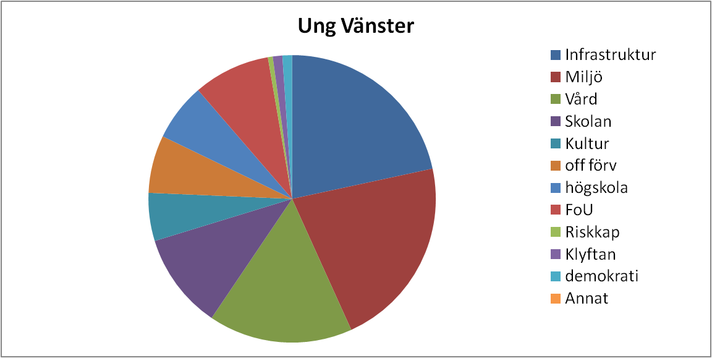
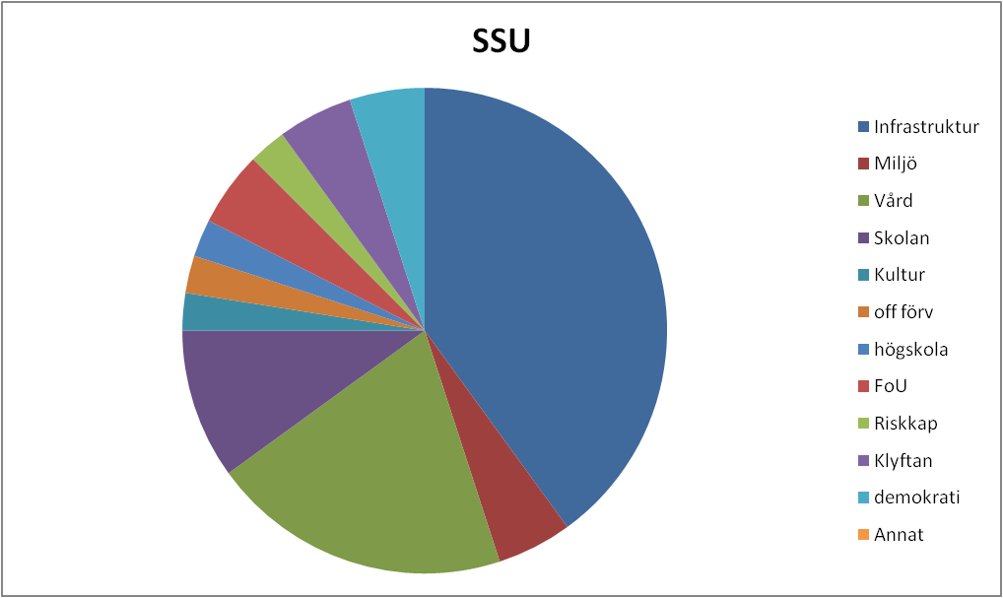
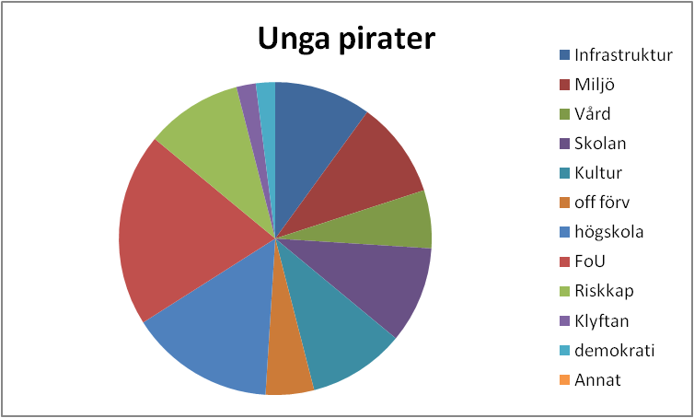
Fördelning av 1000 MSEK –
rödgröna + piraterna
Not: Unga gröna/MP:
Anser sig inte kunna göra
en prioritering i detta
sammanhang

Slide 19
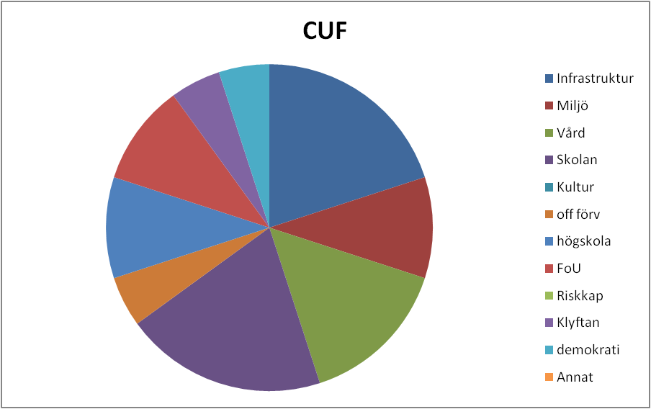
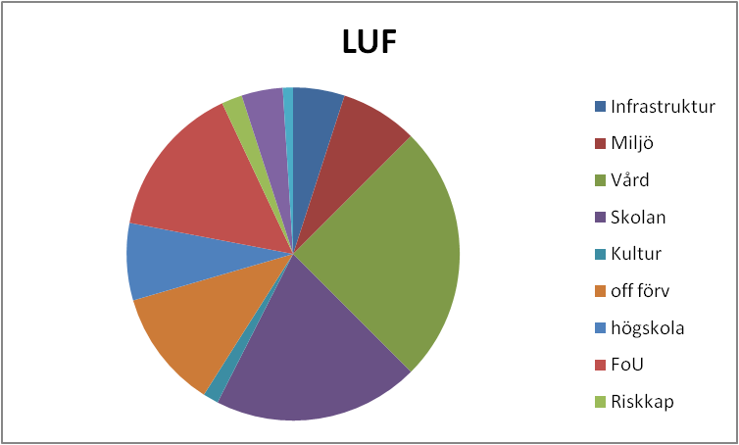
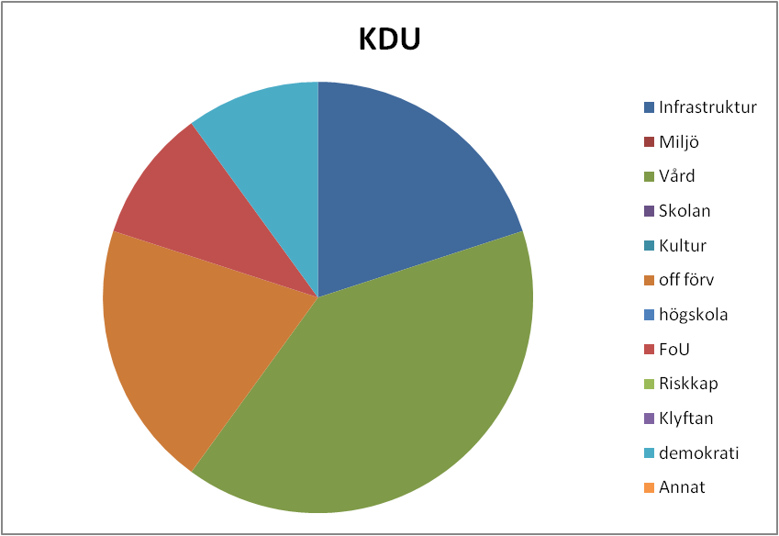
Fördelning av 1000 MSEK - alliansen
Not: MUF har ej besvarat frågan

Slide 20
Påverkan på global konkurrensförmåga
Ung vänster | X | X | X
SSU | X |  | X | X
Unga gröna/MP |  |  |  |  |  |  |  |  | X
CUF | X | X |  |  |  | X
LUF | X |  |  |  | X |  |  | X
MUF | X | X |  |  | X
KDU |  |  | X | X | X
Ung pirat | X |  |  |  |  | X | X
IT i … | Skolan | Klimat | Del- aktighet | Infra- struktur | Vård, telemed. | akad utb. | Off. FoU | Trafik- syst. | Annat
Max tre alternativ

Slide 21
Nytta för samhället
Ung vänster | X |  | X | X
SSU | X |  |  | X |  |  | X
Unga gröna/MP | X | X |  |  |  |  | X
CUF | X | X |  |  |  | X
LUF | X |  | X |  |  |  |  |  | X
MUF | X | X |  | X
KDU |  |  |  | X |  | X |  | X
Ung pirat | X |  |  |  |  |  | X |  | X
IT i … | Skolan | Kli- mat | Del- aktighet | Infra- struktur | Vård, telemed | Akad. Utb. | off. FoU | Trafik- syst | Kul- tur | Demo- krati
Max tre alternativ

Slide 22
Potential för ökad export
Ung vänster |  | X | X | X
SSU |  | X |  | X | X
Unga gröna/MP |  | X |  |  | X | X
CUF |  | X |  | X |  | X
LUF |  |  |  | X | X | X
MUF |  | X |  | X | X
KDU | X |  |  | X | X
Ung pirat |  | X |  | X | X
 | Skolan | Klimat | Del- aktighet | Infra- struktur | Vård, telemed. | Intelligenta trafiksystem
Max tre alternativ

